Slide 1


Amor
En
Silencio

Slide 2


Inventando un abrazo, entre tu cuerpo y el mío
Soñarte,
tenerte entre mis pensamientos
Pps Margarita

Slide 3


Navegando en mi alma, aquí dentro te siento
Y amarte en silencio es todo un desafío

Slide 4


Tu amor ha llenado mi alma, y mi pecho vacío
Que moría lentamente, lentamente y con frio

Slide 5
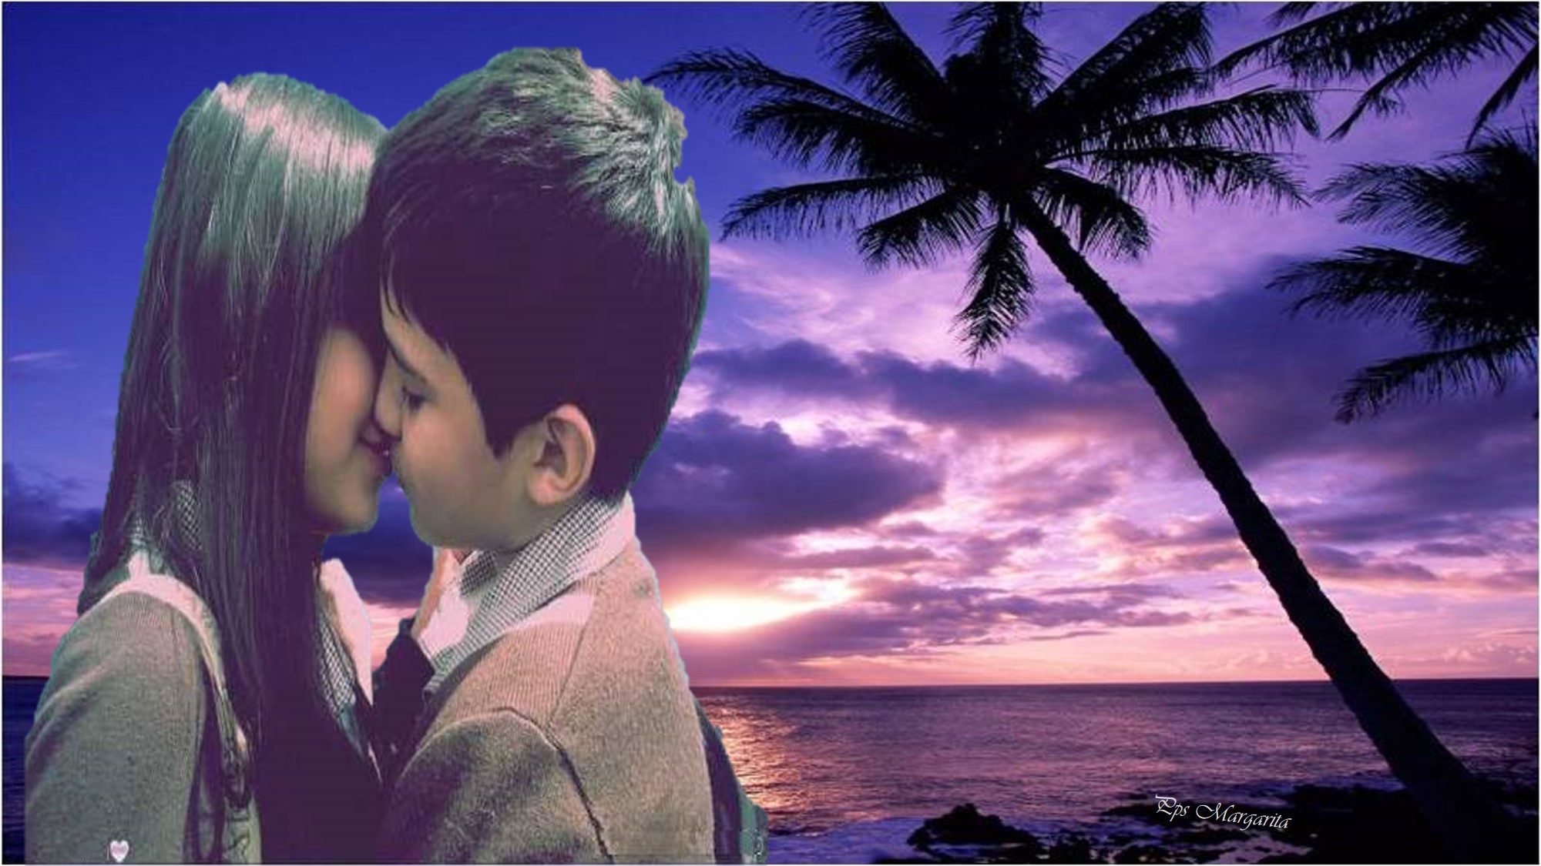

Y ese amor del silencio, hoy es tuyo y es mío
Abrigaste mi alma, cuando eramos niños

Slide 6


Te clavaste en mi pecho, como un gran puñal
Te cruzaste en una mirada, de manera casual

Slide 7



Y ese amor fue creciendo con la luz del albor
Te fundiste en mi piel, me llenaste de amor

Slide 8


Te adueñaste de mi piel, como el día del sol
Me llenaste de amor, perdiendo el control

Slide 9



Y hoy no puedo apartarte, ni alejarte de mi vida
Me enseñaste a amarte, sin razón y sin medida

Slide 10


Y en mis sueños,
cuando tú no estás conmigo
Soñarte anhelo,
en cada noche de extravío

Slide 11


Tu amor, tus besos,
tus brazos, tu cuerpo ansío
Que amarte en silencio, para mí es un castigo…

Slide 12



Enero 2018
Música : Amor en Silencio
Marco Antonio Solis
Instrumental
Autor : Roberto
Margarita

Slide 13









¿Te ha gustado?
Puedes ver más entrando
Aquí
Además puedes recibir powerpoints en tu correo electrónico suscribiéndote aquí:
Esta presentación powerpoint ha sido creada y compartida única y exclusivamente para mispps.com

